Slide 1
כניסה
הרשמה
כניסה
הרשמה

Slide 2
Index.html
ברוכה הבאה:
להרשמה:
לכניסה:

Slide 3
הרשמה:
כאשר המשתמש לוחץ "שלח":
והוא מסיף את
אז מה יש לנו באימות:
מעבר על local storage
מערך המשתמשים –
וחיפוש משתמש עם שם המשתמש הזה, או אם האימייל הזה.
אם קיים:
אם המשתמש נמצא במאגר
קופצת הודעה: שם משתמש זה כבר תפוס.
ואם מייל זה כבר קיים קופצת הודעה: נרשמת בעבר עם מייל זה.
שם משתמש:
סיסמה:
אימות סיסמה:
מייל:
שלח:

Slide 4
כניסה :
הקשת פרטים
\
חיפוש במערך את הנתונים וכאילו נכנס לשם הזה עכשיו המערכת נמצאת על שם זה
ואם נלחץ שליחה ואין פרטים קופצת הודעה
שם משתמש:
סיסמה:
לכניסה לחץ כאן

Slide 5
local storage:
מערך אובייקטים מסוג משתמשים
session storage:
משתמש נוכחי במידה ונכנס

Slide 6
בול פגיעה
סודקו

Slide 7

ניצחת!!
לדף הראשי
↩️
משחק חדש
🔄️

Slide 8

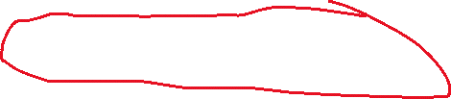




1.
כשהמשתמש נכנס יש אירוע על 4 העיגולים הצבעוניים הקדמיים,
שלחיצה על אחד מהם מוסיפה אירוע של לחיצה על עיגול צבעוני מוסיפה את הצבע לעיגול הזה.
ומוחקת את האירוע מהקודם שנלחץ
בשלב פיתוח יותר מתקדם נעשה הדגשה על השורה הרלוונטית
שלח בחירה
2. אם המשתמש ניחש נכון – ניצחון
אם לא
המחשב מחשב, מסמן
וכרגע בחירת הצבע היא בשורה הבאה

Slide 9
Game.html:
בהתחלה (כשנכנסים לדף (game מציג את המשחק
Game.js
פונקציות:
בחירת 4 צבעים אקראיים
הוספת מאזין אירועים 2 לכל עיגול בשורה הרלוונטית .
מוסיף מאזין אירועים 3 לכל אחד ממאגר הצבעים, מקבל אלמנט עיגול כפרמטר
הסרת כל מאזיני האירועים ממאגר הצבעים
צובע את העיגול שהתקבל כפרמטר בצבע שהתקבל כפרמטר, קורא לפונקציה 6 עם העיגול והצבע
שומר בזיכרון את הצבע שנבחר
בודקת אם כל הצבעים מלאים ואם אין צבע שחוזר על עצמו, אם יש alert הודעה. אם לא – קוראת לפונקציה 8
מקבלת את המספר המנוחש מחשבת התאמה ל 4 צבעים שנבחרו, אם יש ניצחון, קוראת לפונקציה 11 עם ניצחון, אם לא - קוראת לפונקציה 9 עם הנתונים
מקבלת את מספר הפגיעות והבולים, מוסיפה לדף את התוצאות, קוראת לפונקציה 10 . מעדכנת את מספר השורה, (בשלב יותר מתקדם – קריאה לפונקציה של הדגשת השורה הנוכחית) אם קטן מ8 קוראת לפונקציה 2, אם לא, קוראת לפונקציה 11 עם כישלון .
מוחקת את כל המאזיני אירועים מרשימת הצבעים ומהשורה הנוכחית – (בשלב יותר מתקדם – קריאה לפונקציה של ביטול הדגשת השורה הנוכחית)
מקבלת משתנה בוליאני אם היה ניצחון או כישלון, מחיקת כל התוכן מהדף, הוספת כפתורים לחזרה לדף הראשי או משחק חדש, קריאה לפונקציה 12 עם המשתנה שהתקבל כפרמטר, אם התבצע ניצחון קריאה לפונקציה 13, אם התבצע כישלון קריאה לפונקציה 14
מקבלת האם התבצע כישלון או ניצחון ומעדכנת ב local storage של המשתמש הנוכחי.
מוסיפה לדף הודעת ניצחון (ואנימציה) (בשלב יותר מתקדם – סטטיסטיקות משתמשים – כמה הצליחו ביותר ממך, כמה בפחות)
מוסיפה לדף הודעת כישלון (ואנימציה) (בשלב יותר מתקדם – סטטיסטיקות משתמשים – כמה הצליחו ביותר ממך, כמה בפחות)
מאזיני אירועים:
כשהדף נטען – “when loading” – קריאה לפונקציות, 1,2,
כשעיגול נלחץ – "clicked" – קורא לפונקציה 4, ואז לפונקציה 3 עם פרמטר - העיגול
כשצבע ממאגר הצבעים נלחץ - קורא לפונקציה 5 עם העיגול שנלחץ, ועם שם הצבע
בעת לחיצה על כפתור שלח שורה – קורא לפונקציה 7
משתנים:
מערך אובייקטים: כל שורה היא אובייקט שורה
אובייקט שורה מכיל 4 משתנים לצבעים לכל עיגול
משתנה מסוג אובייקט שורה- 4 הצבעים הנכונים
מספר השורה הנוכחית – מאותחל לאפס
מדובר פה רק על הדף game
הדרך להיכנס אליו תהיה דרך הדף של המשחקים
כשלוחצים מהדף של המשחקים מגיעים לדף game
אז קורה הכל...
בס"ה 14 פונקציות, שכל אחת עושה משהו קטן, והמשחק עובד!!

Slide 10
Game.html:
בהתחלה (כשנכנסים לדף (game מציג את המשחק
Game.js
פונקציות:
בחירת 4 צבעים אקראיים )זה בעצם תהיה פונקציה שתגריל מספר בין 8 מספרים (בערך) ובעצם כל מספר יסמם כאילו על צבע אחר) בנוסף ברמה הקלה של המחק היה צורך לבדוק שלא הוגרל מספרים כמה פעמים י
יצירת פונקציה שבעצם מעתיקה אליה את 4 הצבעים אבל יש צורך למלאות אותו ואם הקש צבע נכון היא תהיה TRUE אחרת היה תהיה שלילית.
הוספת ממאזין אירועים 3 לכל אחד ממאגר אזין אירועים 2 לכל עיגול בשורה הרלוונטית .
מוסיף הצבעים, מקבל אלמנט עיגול כפרמטר
הסרת כל מאזיני האירועים ממאגר הצבעים
צובע את העיגול שהתקבל כפרמטר בצבע שהתקבל כפרמטר, קורא לפונקציה 6 עם העיגול והצבע
שומר בזיכרון את הצבע שנבחר
בודקת אם כל הצבעים מלאים ואם אין צבע שחוזר על עצמו, אם יש alert הודעה. אם לא – קוראת לפונקציה 8
מקבלת את המספר המנוחש מחשבת התאמה ל 4 צבעים שנבחרו, אם יש ניצחון, קוראת לפונקציה 11 עם ניצחון, אם לא - קוראת לפונקציה 9 עם הנתונים
מקבלת את מספר הפגיעות והבולים, מוסיפה לדף את התוצאות, קוראת לפונקציה 10 . מעדכנת את מספר השורה, (בשלב יותר מתקדם – קריאה לפונקציה של הדגשת השורה הנוכחית) אם קטן מ8 קוראת לפונקציה 2, אם לא, קוראת לפונקציה 11 עם כישלון .
מוחקת את כל המאזיני אירועים מרשימת הצבעים ומהשורה הנוכחית – (בשלב יותר מתקדם – קריאה לפונקציה של ביטול הדגשת השורה הנוכחית)
מקבלת משתנה בוליאני אם היה ניצחון או כישלון, מחיקת כל התוכן מהדף, הוספת כפתורים לחזרה לדף הראשי או משחק חדש, קריאה לפונקציה 12 עם המשתנה שהתקבל כפרמטר, אם התבצע ניצחון קריאה לפונקציה 13, אם התבצע כישלון קריאה לפונקציה 14
מקבלת האם התבצע כישלון או ניצחון ומעדכנת ב local storage של המשתמש הנוכחי.
מוסיפה לדף הודעת ניצחון (ואנימציה) (בשלב יותר מתקדם – סטטיסטיקות משתמשים – כמה הצליחו ביותר ממך, כמה בפחות)
מוסיפה לדף הודעת כישלון (ואנימציה) (בשלב יותר מתקדם – סטטיסטיקות משתמשים – כמה הצליחו ביותר ממך, כמה בפחות)
מאזיני אירועים:
כשהדף נטען – “when loading” – קריאה לפונקציות, 1,2,
כשעיגול נלחץ – "clicked" – קורא לפונקציה 4, ואז לפונקצייה 3 עם פרמטר - העיגול
כשצבע ממאגר הצבעים נלחץ - קורא לפונקציה 5 עם העיגול שנלחץ, ועם שם הצבע
בעת לחיצה על כפתור שלח שורה – קורא לפונקציה 7
משתנים:
מערך אובייקטים: כל שורה היא אובייקט שורה
אובייקט שורה מכיל 4 משתנים לצבעים לכל עיגול
משתנה מסוג אובייקט שורה- 4 הצבעים הנכונים
מספר השורה הנוכחית – מאותחל לאפס

Slide 11



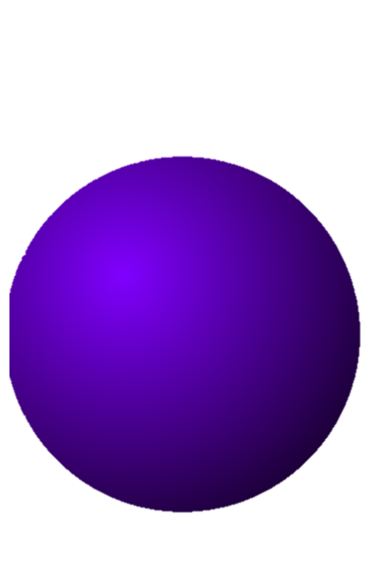
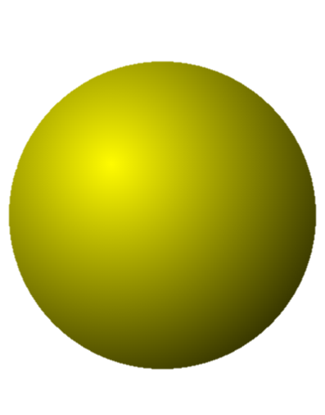


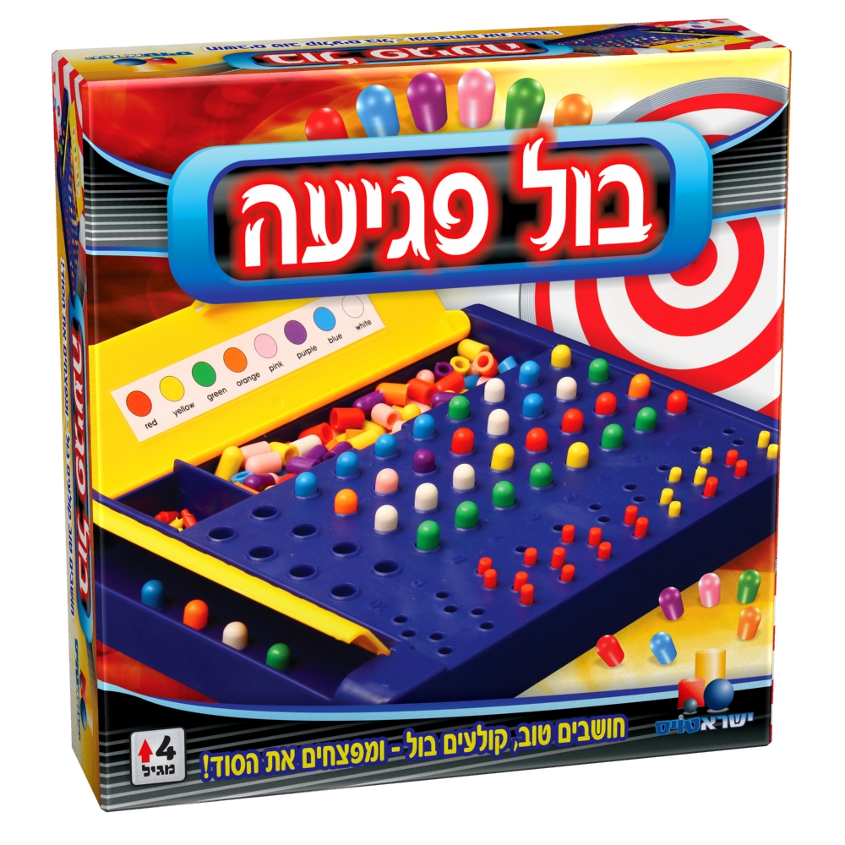
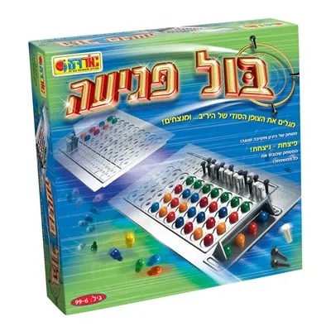
רמה קושי:
קל
בינוני
קשה
שלח שורה

Slide 12
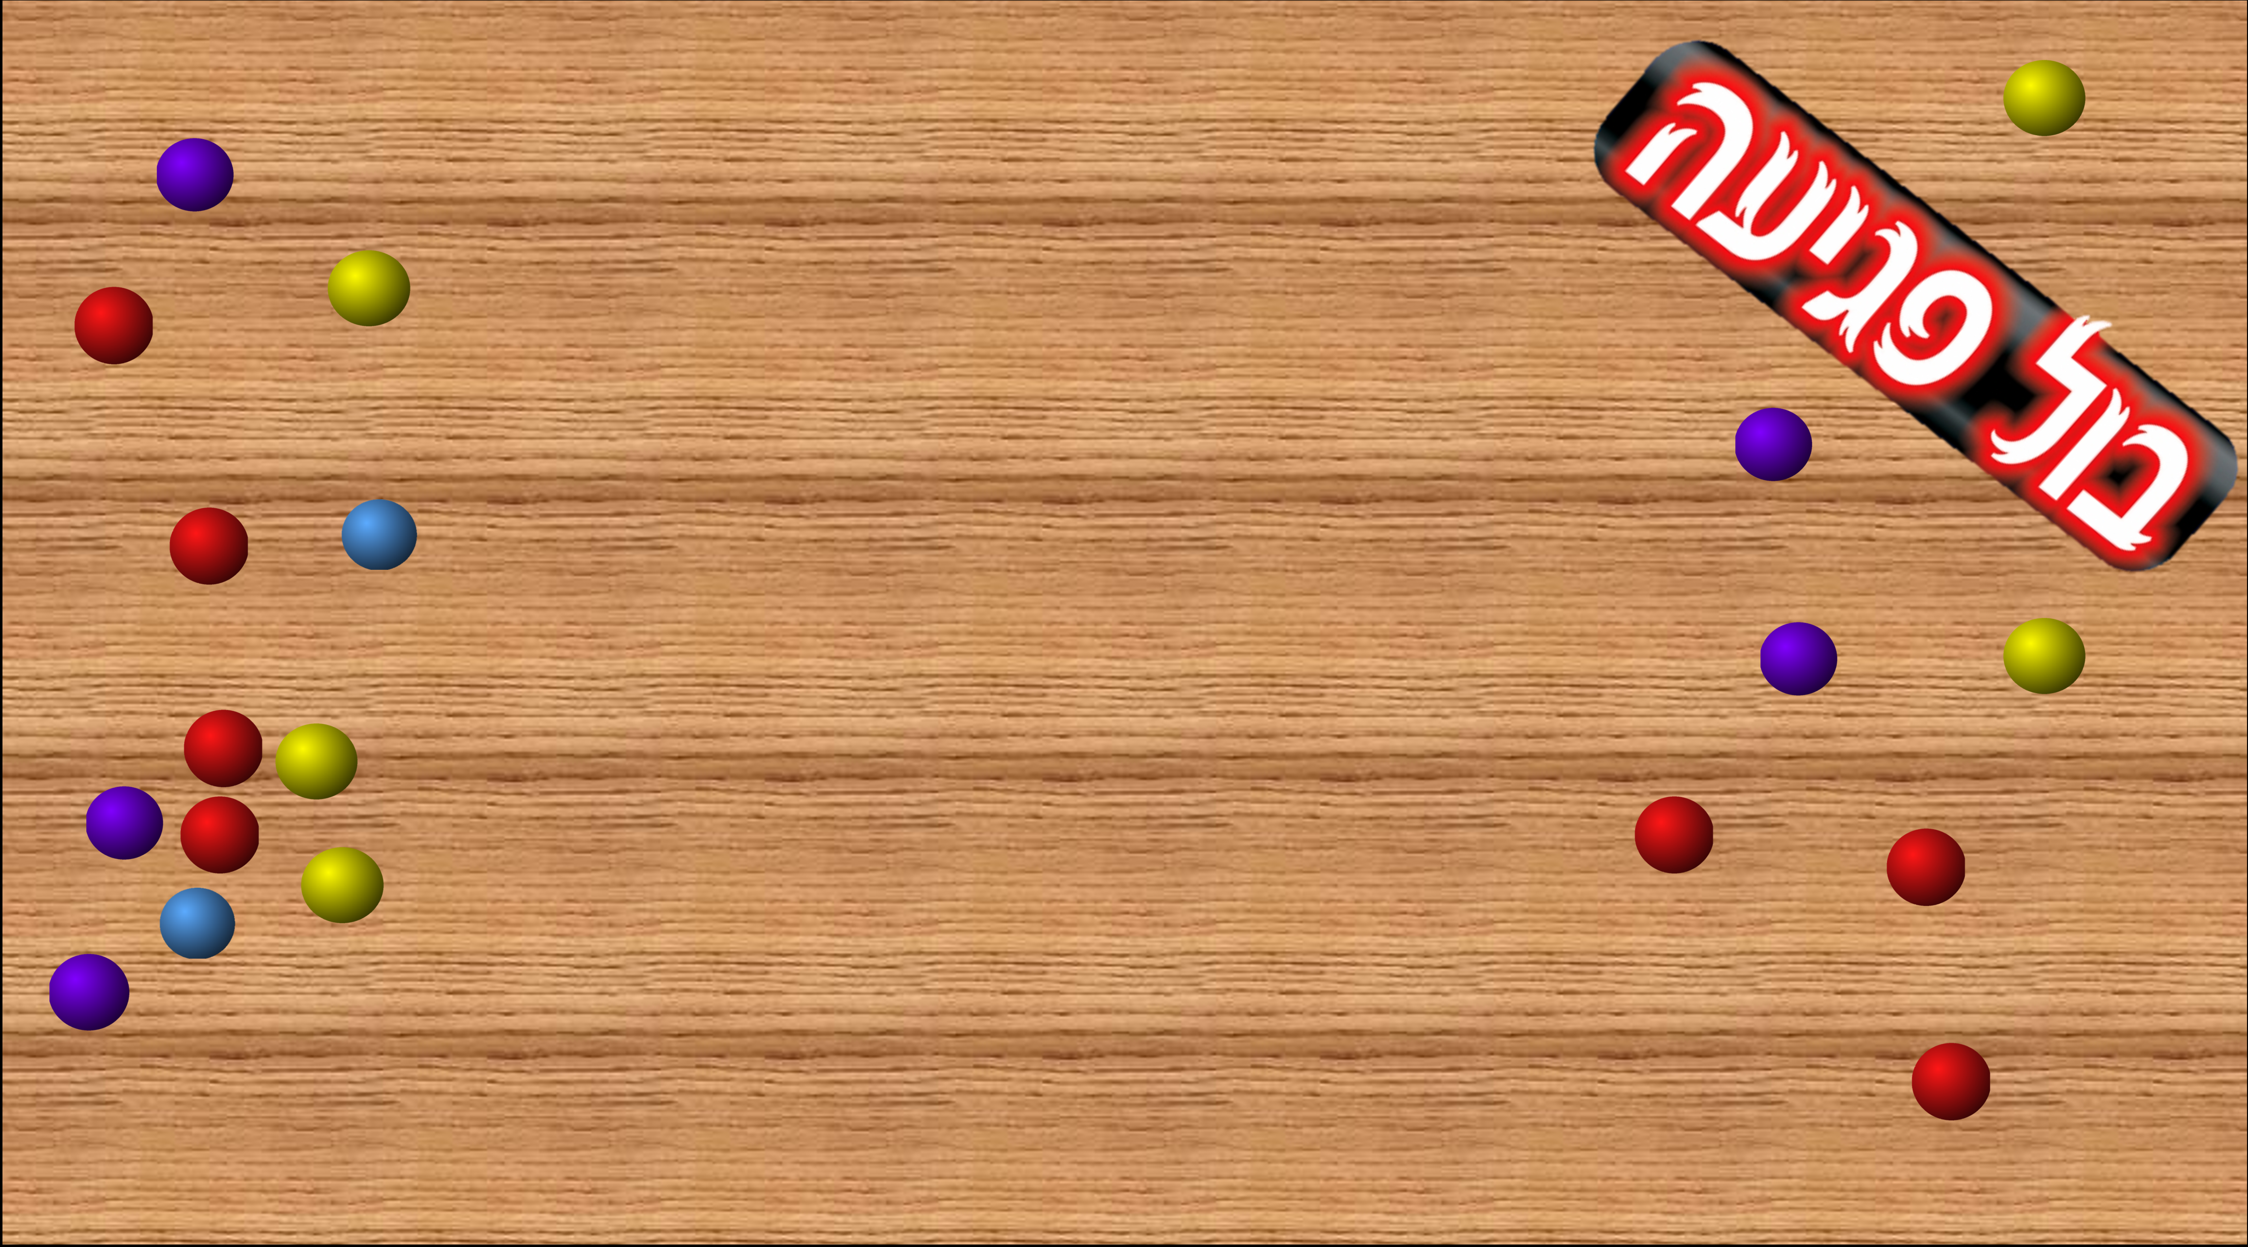
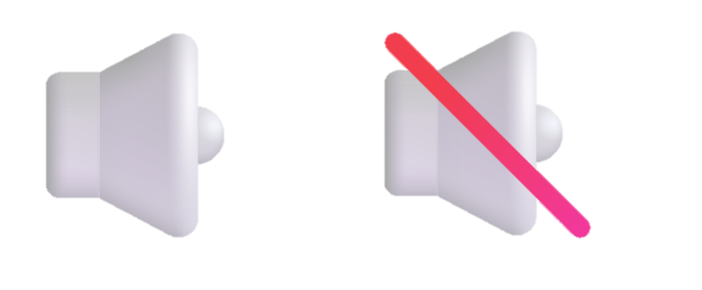
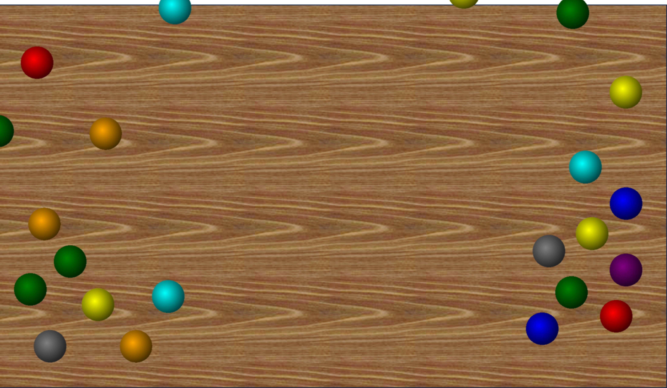

Slide 13
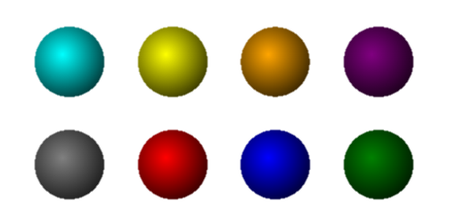


Slide 14
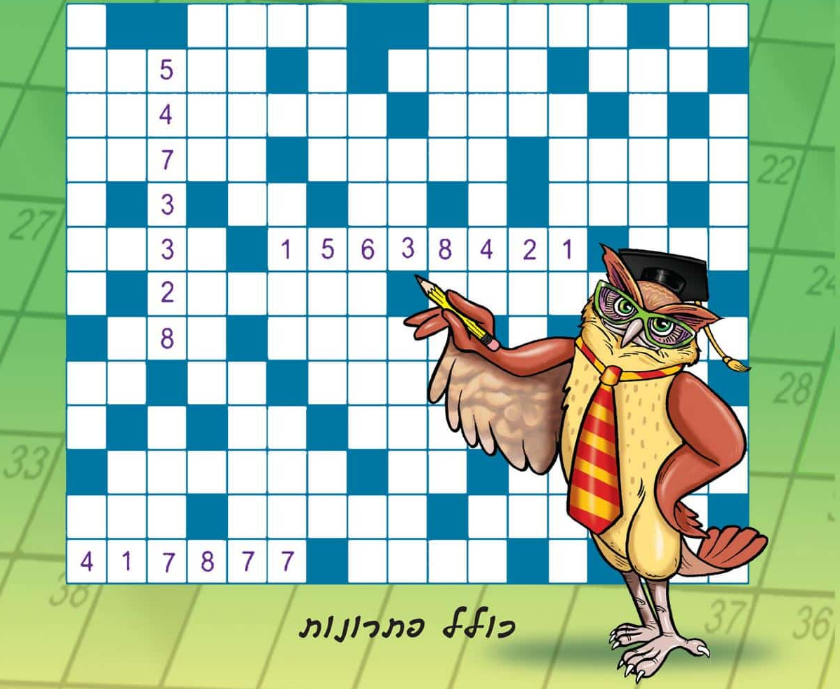
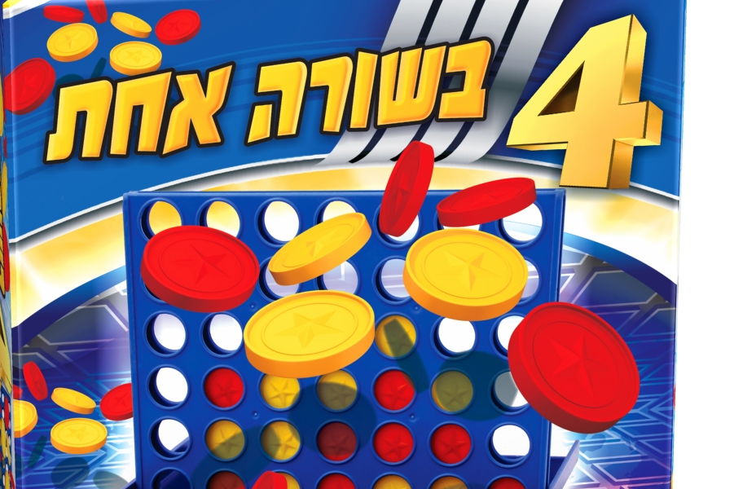


Slide 15
רמות במשחק
רמה א' - קל:
מה שיש עכשיו
רמה ב' – בינוני:
שהניקוד לא לפי הסדר (כלומר אדומים קודם ואז צהובים)
רמה ג' – קשה:
אפשר לחזור על צבעים (בצבע שהמחשב בוחר)
🔇🔈
הפונקציות שעכשיו צריך לשנות בשביל הרמות הם:
בשביל רמה ב' ייקח את הפונקציה 8 ובעצם נחלק אותו ל2
דבר ראשון תבדוק על איחזה רמה מודבר
אם רמה א שולח לפונקציה של רמה א ונשאר אותו דבר
אם רמה ב שולח פונקציה של רמה ב
והמשך אותו דבר
מה נשאר עוד לעשות:
דף ראשי - לעשות לו אתה הרעיון של מה ששרה עבער ומירי עושות של כאילו מסך מתרומם
דף משחקים - דורש בו עובדה רבה:
סידור הריבועים של המשחק בצורה יפה
הוספת אלמנט מגניב כזה לרקע מבחנתי בצד
שהיה כתוב מתחת לכל משחק כמה כשלנות וכמה הצלחות יש לו ובאיזה רמה הוא, ואפשרות בחירה באיזה רמה לשחק
השתקת/ הפעלת סאונד במשחק
רספונסיביות
צריך להוסיף הודעה בכל שלב, מה הכללים של השלב
דף המשחק –
הוספת רמות - צריך ממש לעבור פונקציה פונקציה ולראות מה צריך לעדכן.
הוספה שיראו על איזה שורה ועל איזה עיגול עומדים כרגע
בהמשך – הוספת סאונד (סאונד לרקע, סאונד בעת לחיצה, כשבוחרים עיגול, כשבוחרים צבע, ובשליחת שורה, בניצחון, בכישלון)
אפקט כישלון יותר נורמלי
לסדר יפה את התפריט צד
כשהמשתמש מנצח 10 משחקים הוא עולה רמה
כפתורים לחזרה לדף הראשי או משחק חדש, השתקת/הפעלת שמע
הרשמה - צריך להוסיף פונקציה שמאמתת שהאימייל הוא באמת אימייל, אני רואה שאפשר להכניס כל דבר
צריך להכין את הדף שהמורה אמרה – שכתוב פירוט של הדפים ומה יש בכל אחד!

Slide 16

לוח המשחקים שלנו
משחק בול פגיעה
3 ניצחונות
0 כישלונות
רמה: קל
קל
בינוני
קשה

Slide 17
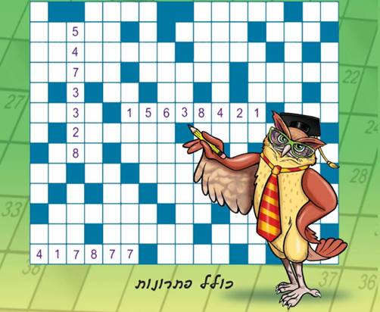
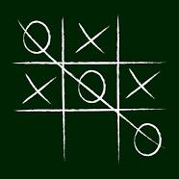
רק באת לחיצה על מלבן זה יפתח מאחורה שלו ובעצם היה כתוב שם הרמות ומספר כשלנות והצלחות
שלום, חיה!
מה תרצו לשחק היום?
המשחק בבנייה
יעלה בקרוב
תשבצים
תשבצים
תשבצים
בול פגיעה
תשבצים
ארבע בשורה
בול פגיעה
משחק בול פגיעה
קל
בינוני
קשה
3 ניצחונות
0 כישלונות
🔇
רמה: קל
אנגרי בירדס
למעבר למשחק
איקס עיגול
תשבצים

Slide 18
רק באת לחיצה על מלבן זה יפתח מאחורה שלו ובעצם היה כתוב שם הרמות ומספר כשלנות והצלחות
שלום, חיה!
מה תרצו לשחק היום?
המשחק בבנייה
יעלה בקרוב
תשבצים
תשבצים
תשבצים
בול פגיעה
בול פגיעה
תשבצים
ארבע בשורה
משחק בול פגיעה
קל
בינוני
קשה
3 ניצחונות
0 כישלונות
רמה: קל
🔇
למעבר למשחק
תשבצים
אנגרי בירדס
ארבע בשורה
אנגרי בירדס

Slide 19

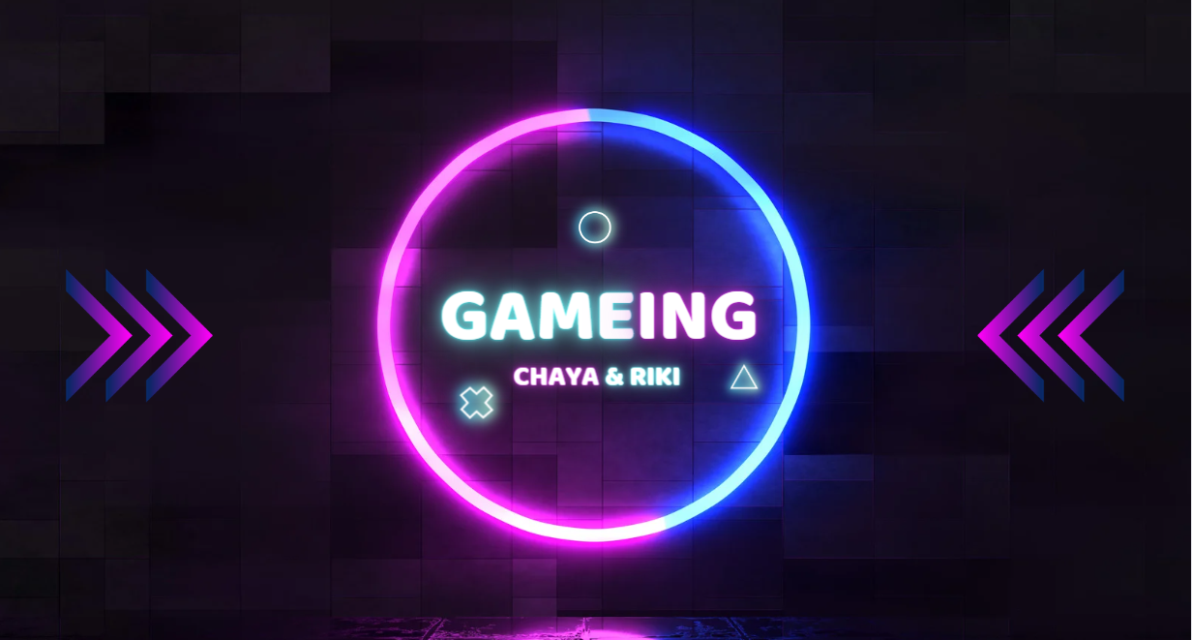
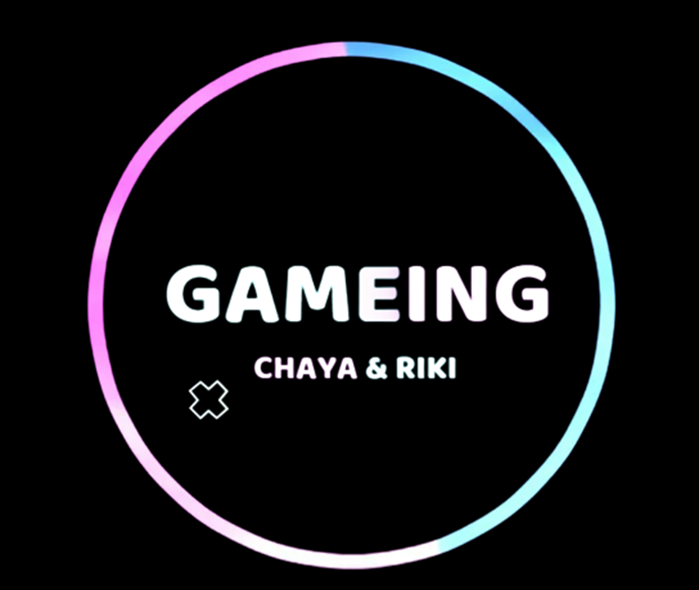


Slide 20
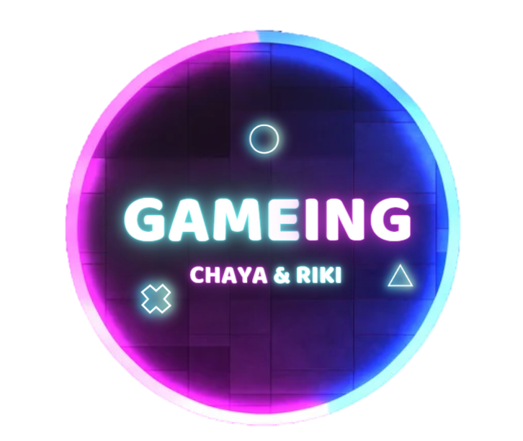
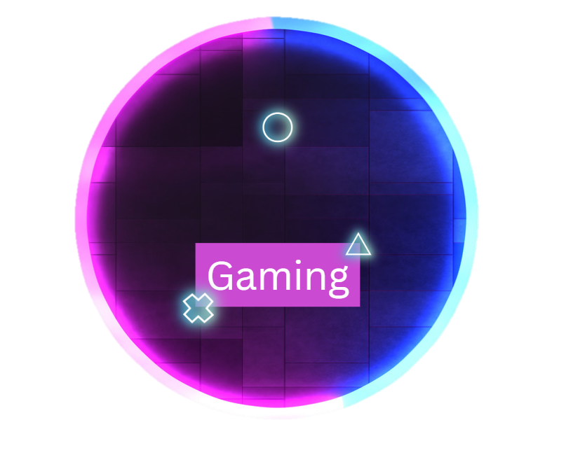
מה עוד נשאר לעשות - פינישים
1. הכדורים התלת מימדיים במשחק
נראות כללית
צליל רקע
להגדיל את הלוח של המשחק
להוסיף את הלוגו
סיום המשחק: מוזיקה לניצחון / כישלון, לא לכתוב גיים אובר, אנימצייה לכישלון.
להחליף את המשחקים לגיפים
להחליף את האייקונים, למשהו מפונט אווסום אולי, לא מ ווינדוס + V
שהקונפטי בסוף לא ייגמר אחרי 3 שניות
בכרטיס של המשחק – בול פגיעה, במסך הגדול גם ה תוכן יהיה יותר גדול
לנסות להעלות את התמונה של הרקע לבינה מלאכותית וליצור משהו יותר יפה

Slide 21

פרויקט אתר משחקים GAMEING
חיה קרמר & ריקי שפר
עיצוב כללי של האתר:
האתר מעוצב בסגנון גיימינג, עם צבעים כהים ואורות צבעוניים. כל האתר מעוצב בסגנון אחיד, מלבד דף המשחק, לו יש סגנון עיצוב עצמאי, המותאם למשחק.
עמוד בית:
עמוד הבית מכיל מסך פתיחה בו יש אפשרות לקפוץ לסוף הדף. בהמשך הדף יש כפתור למעבר לדף הרשמה וכפתור למעבר לדף כניסה.
דף כניסה:
דף הכניסה מאפשר למשתמש להזין שם משתמש וסיסמה. הדף מכיל בדיקות תקינות האם המשתמש קיים במערכת והאם הסיסמה נכונה. במקרה של כניסה לא חוקית, יוצגות הודעות מתאימות באמצעות alert. לאחר הכניסה, הנתונים של המשתמש מועתקים לסשן סטורז'.
דף הרשמה:
דף ההרשמה מאפשר למשתמש להזין שם משתמש, סיסמה, אימות סיסמה ואימייל. הדף מכיל בדיקות תקינות:
האם המשתמש כבר קיים במערכת (שם המשתמש חייב להיות ייחודי).
האם סיסמאות האימות זהות.
האם הסיסמא מכילה לפחות שמונה תווים ומכילה רק אותיות באנגלית ומספרים.
האם כתובת המייל מסתיימת ב @gmail.com.
דף יישומים – משחקים:
דף זה מציג רשימה של כל המשחקים הזמינים באתר.
המשחקים מוצגים בכרטיסיות מתהפכות –
בצד הקדמי של כרטיסייה מוצג תצוגה מקדימה של המשחק ושם המשחק.
בצד האחורי מוצג מידע ואפשרויות עבור המשחק:
מוצג כמה כשלונות ונצחונות היו למשתמש במשחק זה.
המשתמש יכול לבחור באיזה רמה הוא מעוניין לשחק.
המשתמש יכול לבחור אם הוא רוצה שבכניסה למשחק יופעל צליל או לא.
יש כפתור מעבר למשחק.
בחירת המשתמש בכרטיס נשמרת בלוקאל סטורז' ובסשן סטורז'. המשמעות היא שהבחירות של המשתמש יישארו גם לאחר שהוא יסגור את הדפדפן.
במקרה שהמשחק עוד לא עלה לאתר, מוצגת בצד האחורי של הכרטיס הודעה המציינת שהמשחק נמצא בבנייה.
דף המשחק – משחק "בול פגיעה":
מוצג לוח משחק בתצוגה תלת מימד שעומד על שולחן. בצד לוח המשחק יש מאגר צבעים שממנו אפשר לבחור צבעים. ניתן לבחור צבע באמצעות לחיצה על המיקום הרצוי ואז על הצבע הרצוי.
ניתן לבחור לא דווקא לפי הסדר, וניתן לשנות צבע לאחר הבחירה, כל עוד לא שלחו עדיין את השורה לבדיקה. לאחר בחירת הצבעים ניתן ללחוץ על כפתור שלח שורה כדי לקבל ציון על שורה זו. הציון יוצג בשורת עיגולים ליד הצבעים שנבחרו: עיגול אדום עבור "פגיעה" – צבע נכון לא במקום הנכון, ועיגול צהוב עבור "בול" – צבע נכון במקום הנכון.
בדיקת הציון שונה עבור כל רמה.
בפינת הדף יש כפתור לפתיחת תפריט נפתח: בתפריט יש מידע על הרמה, הוראות משחק עבור הרמה, אפשרות לעבור בין הרמות, להשתיק או לבטל השתקה, וכפתור "גלה צבעים" שמאפשר לסיים את המשחק ולגלות את הצבעים לפני שמסיימים לבחור את כל הצבעים.
בסיום המשחק מוצגת הודעת כישלון/ ניצחון, מתגלה הצבעים שנבחרו, נשמר ניצחון או כישלון בלוקאל סטורז' עבור המשתמש הנוכחי, ומוצגים כפתורים לחזרה לדף משחקים או משחק חדש. בעת הצלחה מוצגת אנימציית קונפטי.
רמות המשחק:
רמות המשחק מוצגות בהתאם לרמת המשתמש. לדוגמה, משתמש ברמה 1 יוכל לשחק רק ברמה 1. כדי לשחק ברמה 2, המשתמש יצטרך לזכות לפחות ב-10 ניצחונות. כדי לשחק ברמה 3, המשתמש יצטרך לזכות לפחות ב-30 ניצחונות.
רמה א':
המחשב מגריל ארבעה צבעים שלא חוזרים על עצמם. כאשר שולחים שורה מתבצעת בדיקה שאין עיגולים ריקים ושאין עיגולים שחוזרים על עצמם. הציון מתבצע בהתאמה למיקום של הכדורים שנבחרו.
רמה ב':
המחשב מגריל ארבעה צבעים שלא חוזרים על עצמם. כאשר שולחים שורה מתבצעת בדיקה שאין עיגולים ריקים ושאין עיגולים שחוזרים על עצמם. הציון מתבצע ללא התאמה למיקום של הכדורים, אלא בול קודם ואח"כ פגיעות.
רמה ג':
המחשב מגריל ארבעה צבעים שיכולים לחזור על עצמם. כאשר שולחים שורה מתבצעת רק בדיקה שאין עיגולים ריקים. הציון מתבצע ללא התאמה למיקום של הכדורים, אלא בול קודם ואח"כ פגיעות. בנוסף בדיקת הציון מתבצעת בפונקציה נפרדת בגלל שיש צבעים שחוזרים על עצמם.

